Slide 1
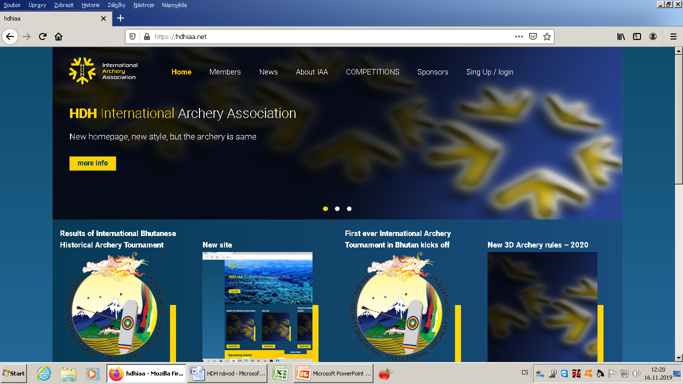
Klikni na Sing Up/login

Slide 2
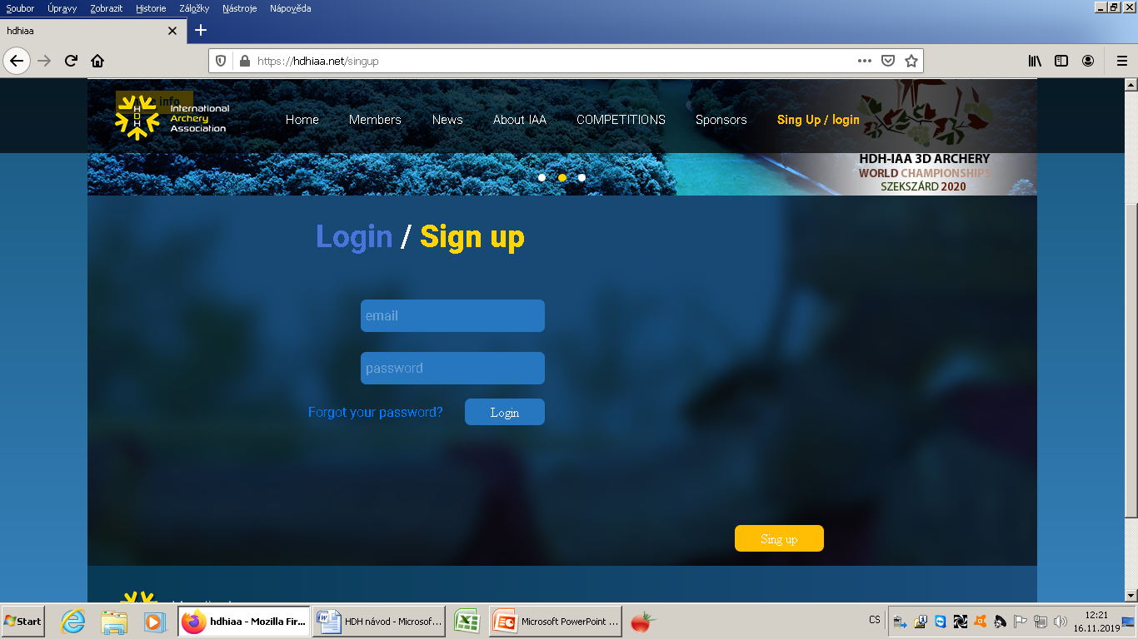
Zde nic nevyplňovat
Zde klikni

Slide 3
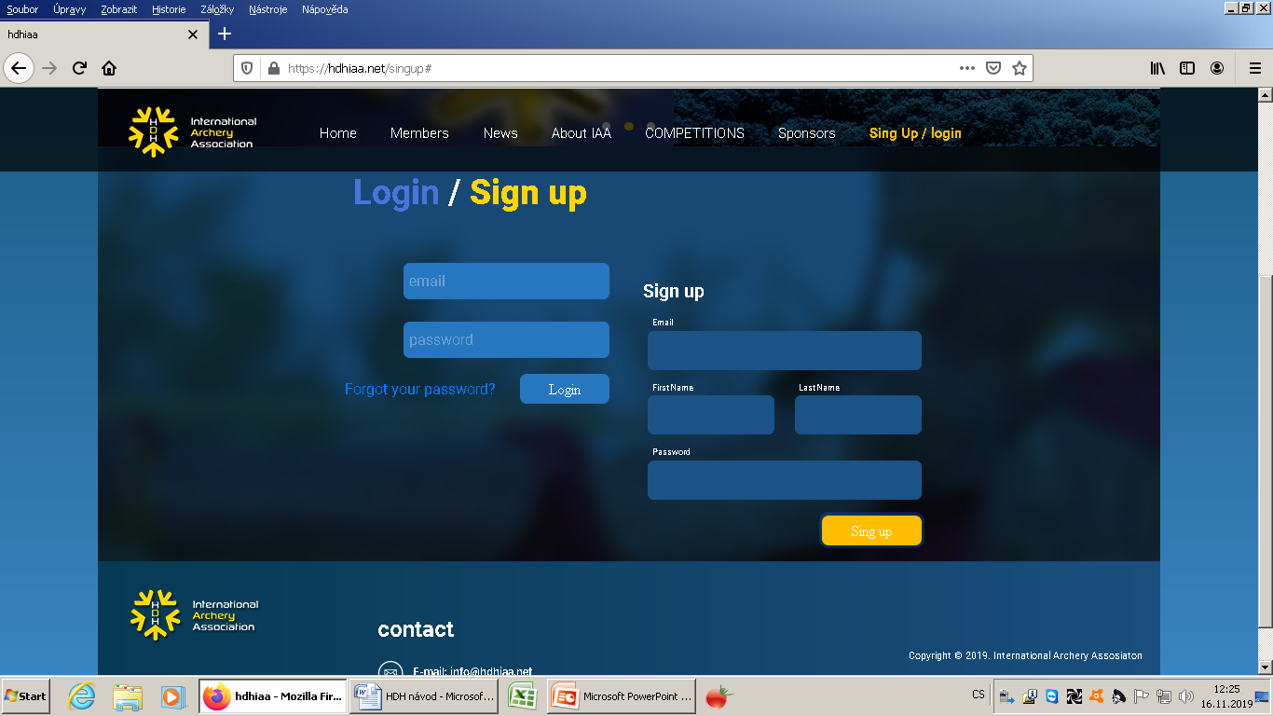
Zde vyplnit , tvůj mail, jméno, příjmení a jakékoli heslo, nemusí se shodovat s heslem, které máš do soukromého mailu, toto heslo bude sloužit pro přihlášení na stránky HDH
Zde opět nic nevyplňovat, toto pole bude aktivní až ho schválí Jarda Kondic
Po vyplnění klikni zde

Slide 4
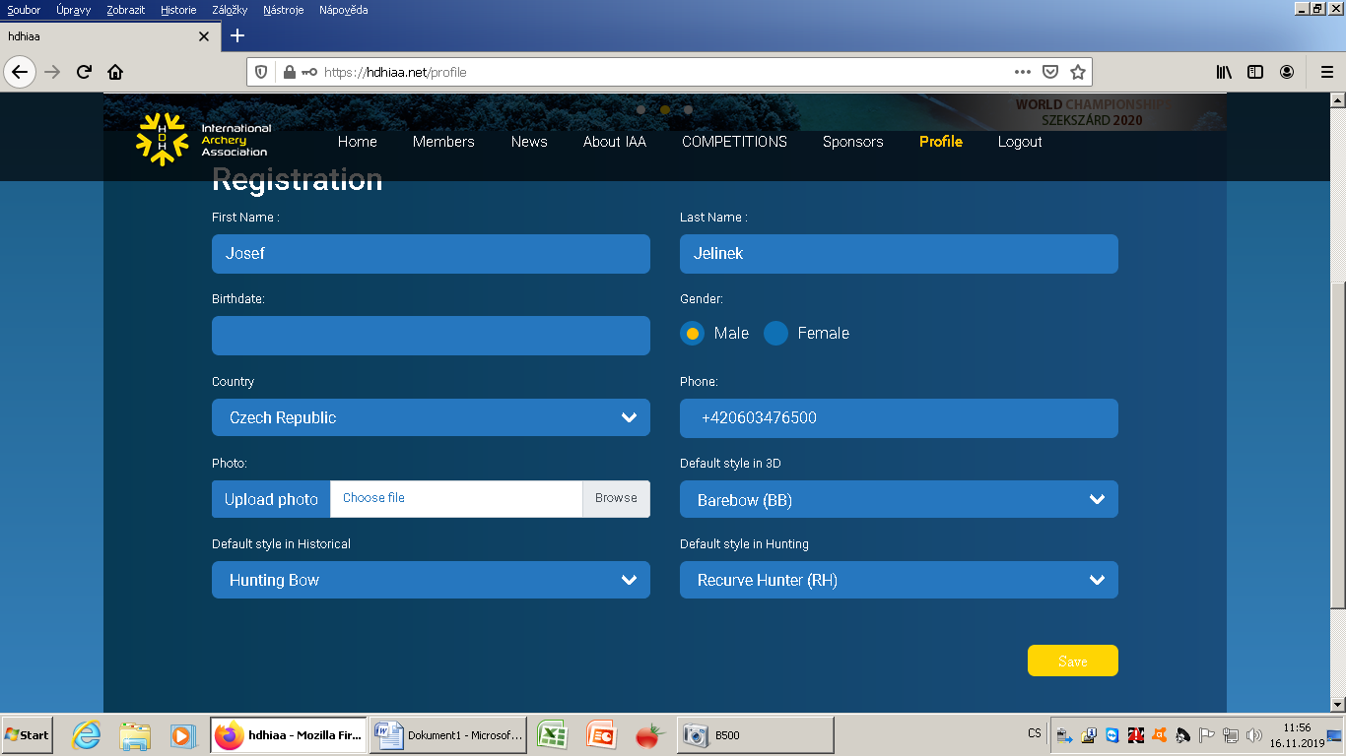
Vyplň dle předlohy
1925-08-08
Po vyplnění , klikni zde

Slide 5
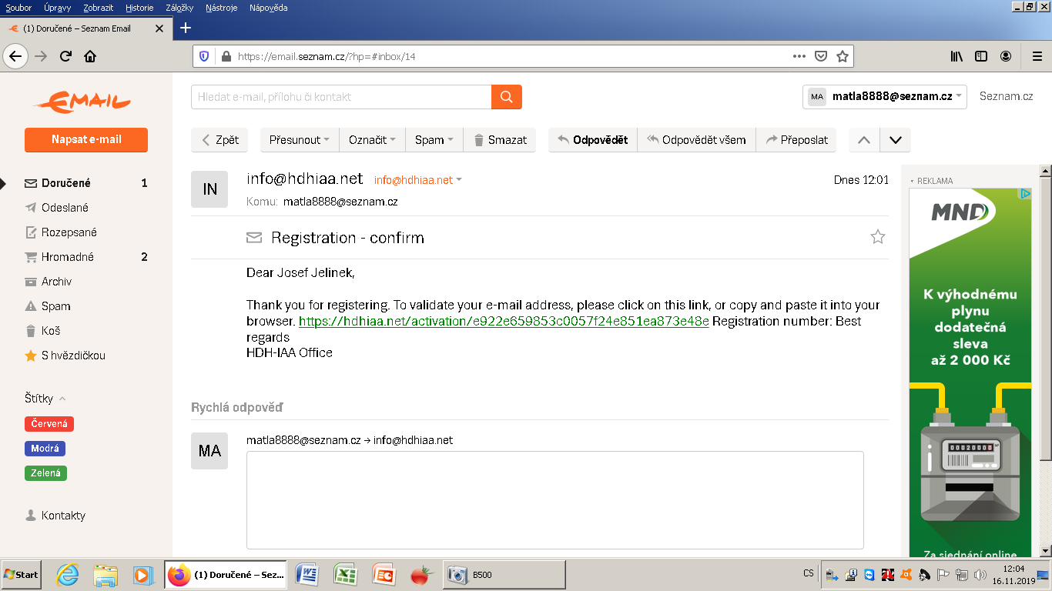
Do několika minut, přijde mailem toto – klikni na odkaz

Slide 6
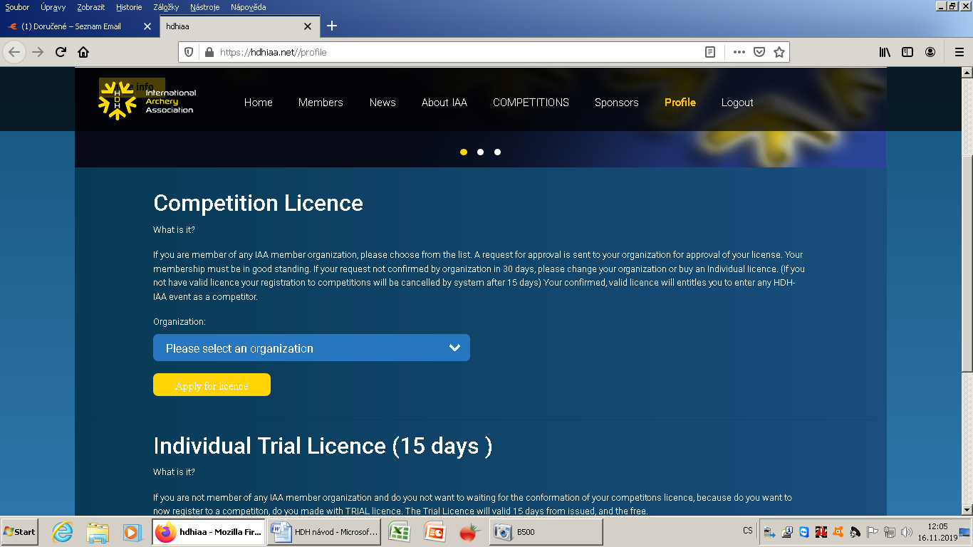
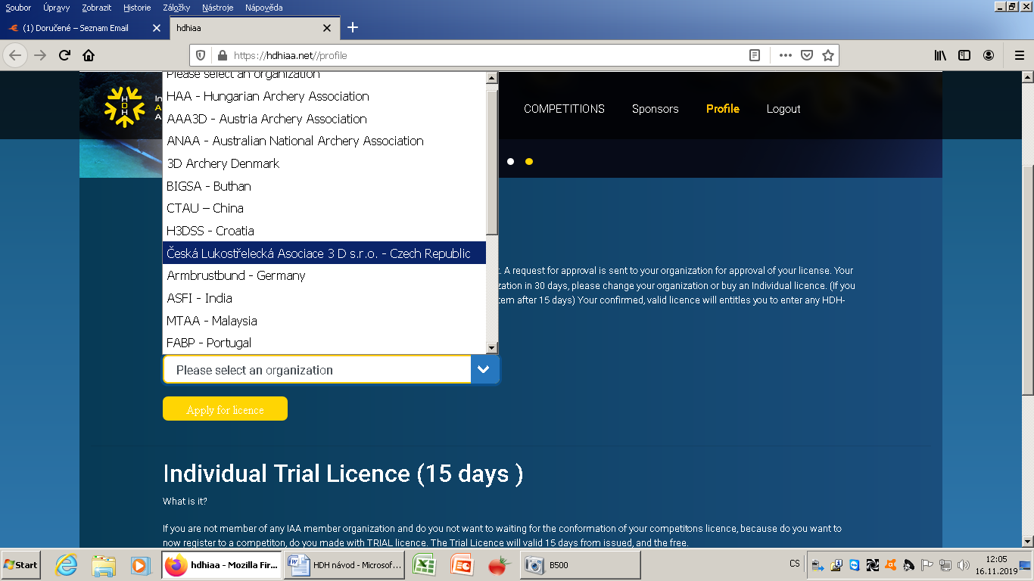
Vyber organizaci dle předlohy a klikni na apply for licence

Slide 7
Po kliknutí na apply for licence, je dokončena žádost o licenci a čekáme na mail, že je licence aktivní - může trvat několik dní

